Slide 1
使い方の簡単な練習

Slide 2
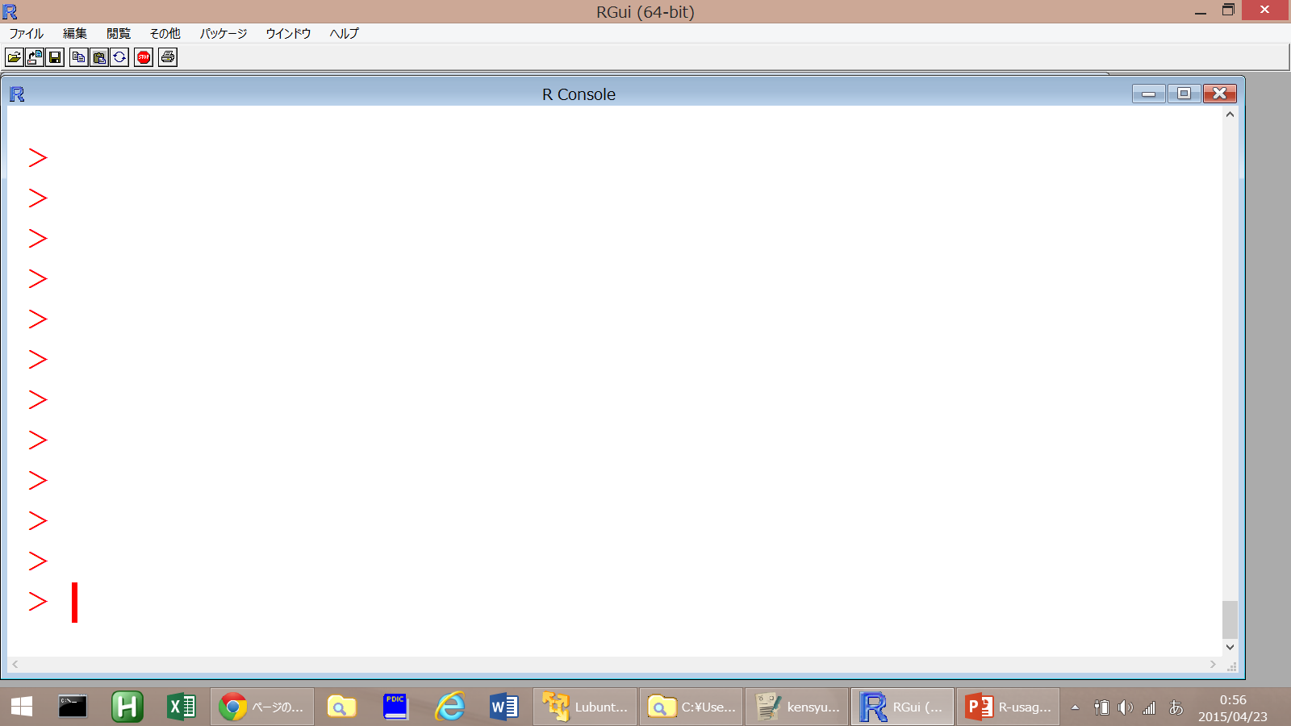
R console上でコマンドを打っていく
R console
コマンドを実行する画面
後戻りはできない
">" のあとにコマンドを打っていく

Slide 3
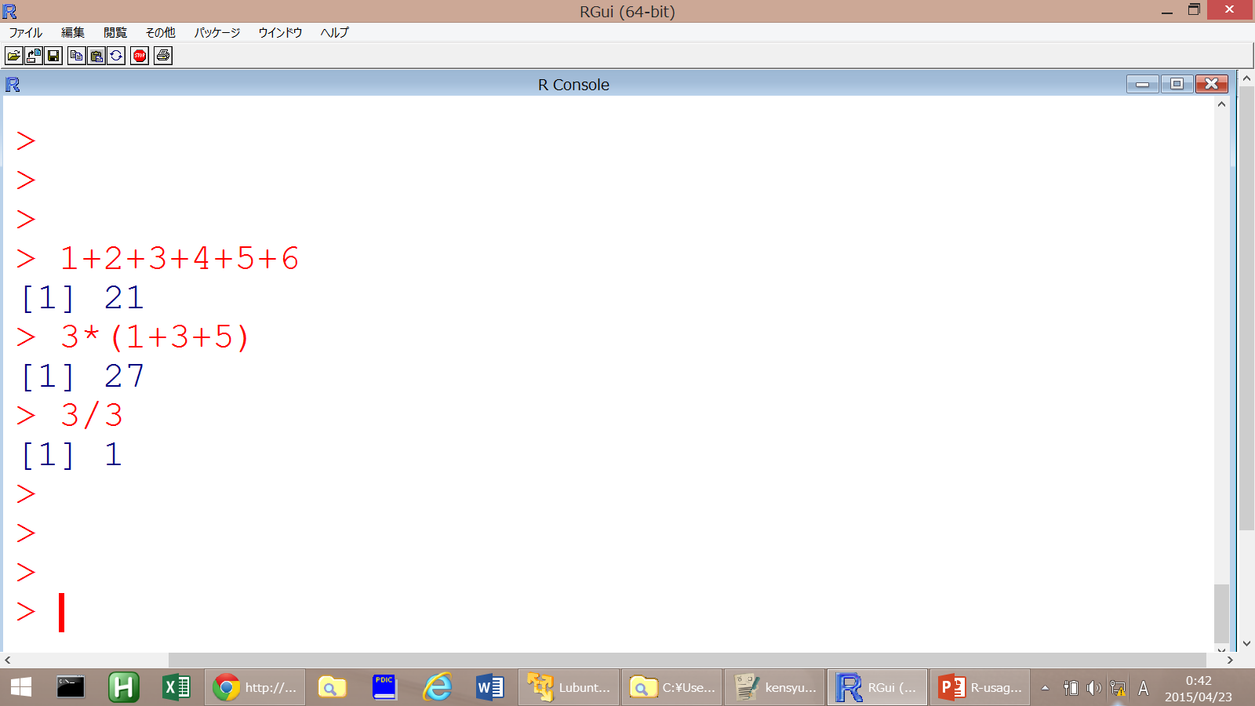
計算機がわりに使う (1)
← 「コマンド」を打って，最後に「Enter」または「Returnを押す」
← その「答え」が表示される
基本的な四則演算（＋，―，＊，/）や 関数が使える

Slide 4
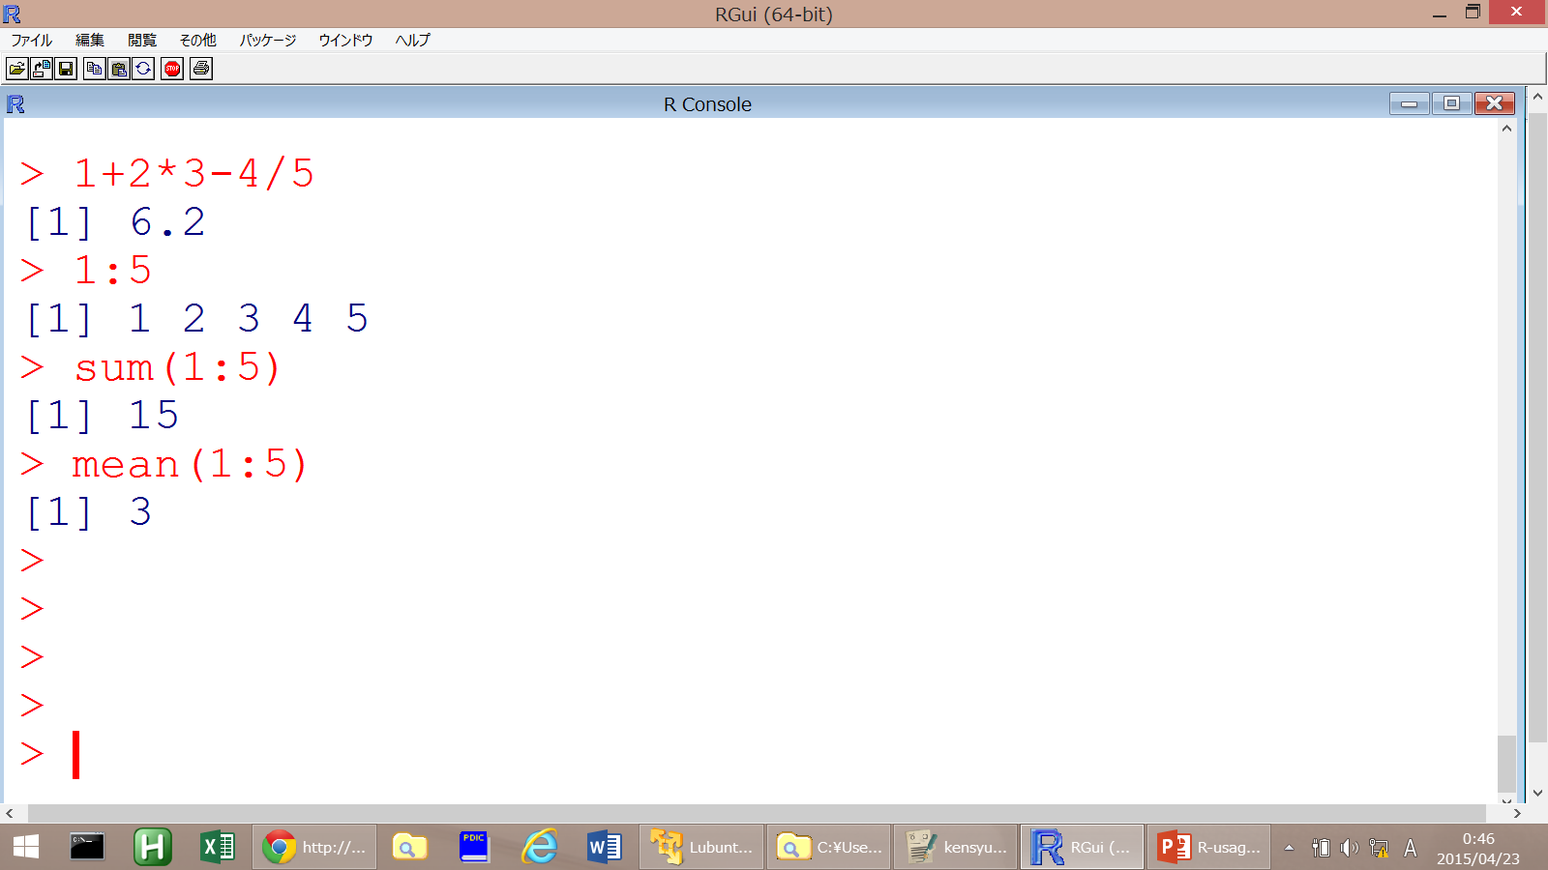
計算機がわりに使う (2)
← 四則演算
← ":" で整数をつなげる．1:5は，1から5までの数列を表す
← 1から5までの数列の足し算
← 1から5までの数列の平均

Slide 5
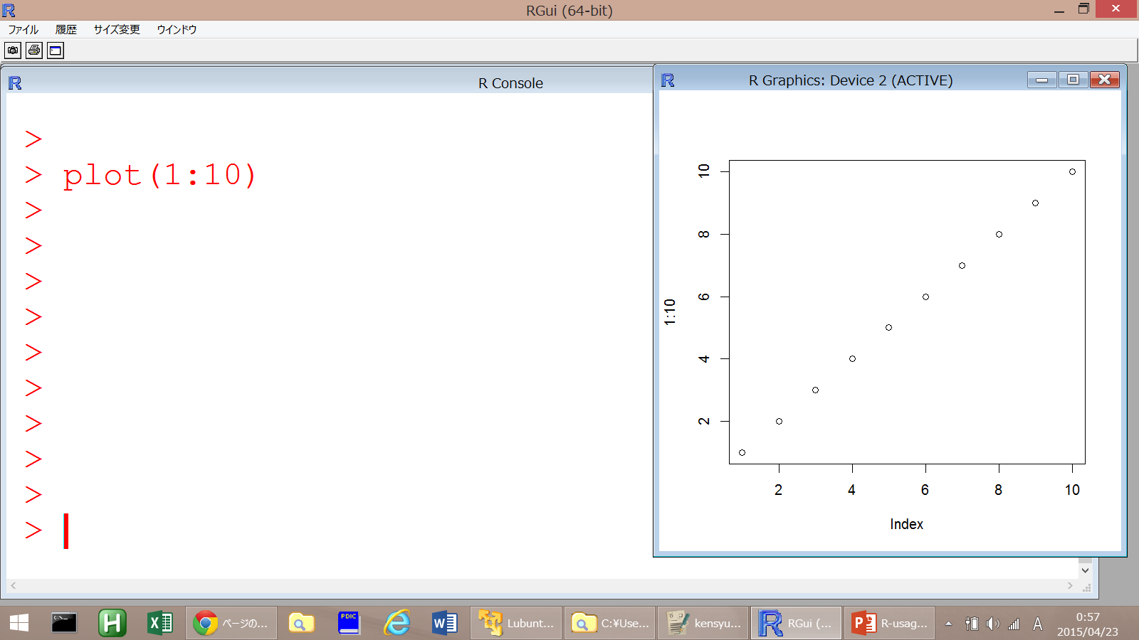
グラフを書いてみる (1)

Slide 6
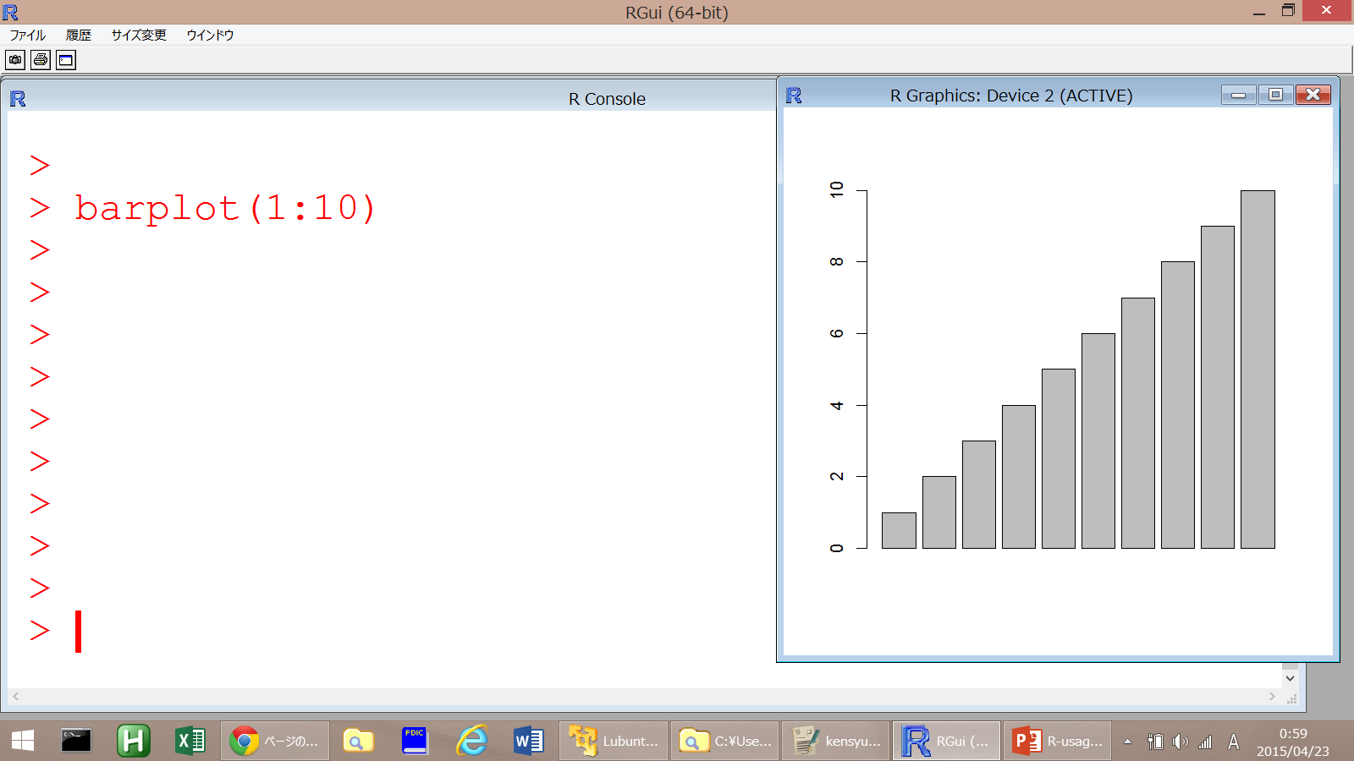
グラフを書いてみる (2)

Slide 7
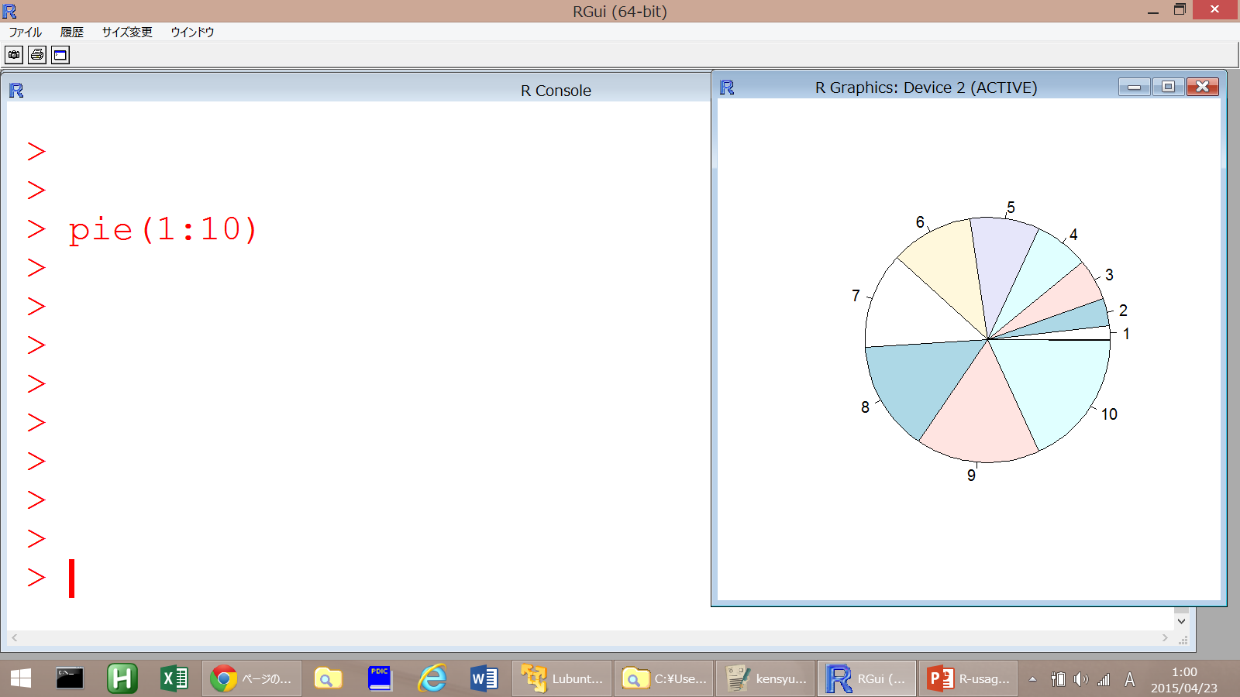
グラフを書いてみる (3)

Slide 8
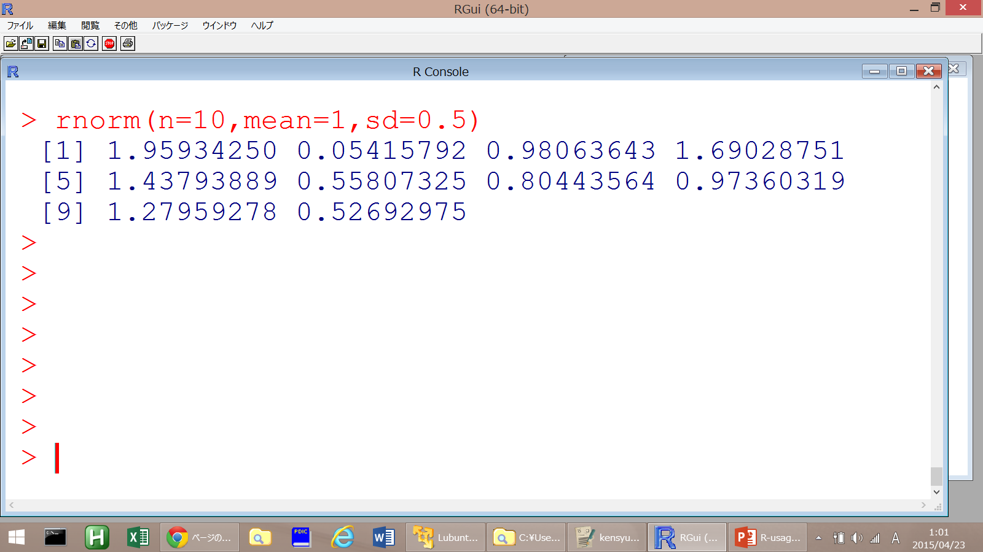
乱数の発生 (1)
rnorm : 正規分布の乱数を発生させる関数
"n = " : いくつ発生させるか
"mean=": 正規分布の平均
"sd=": 正規分布の標準偏差
関数の「引数」と呼ぶ

Slide 9
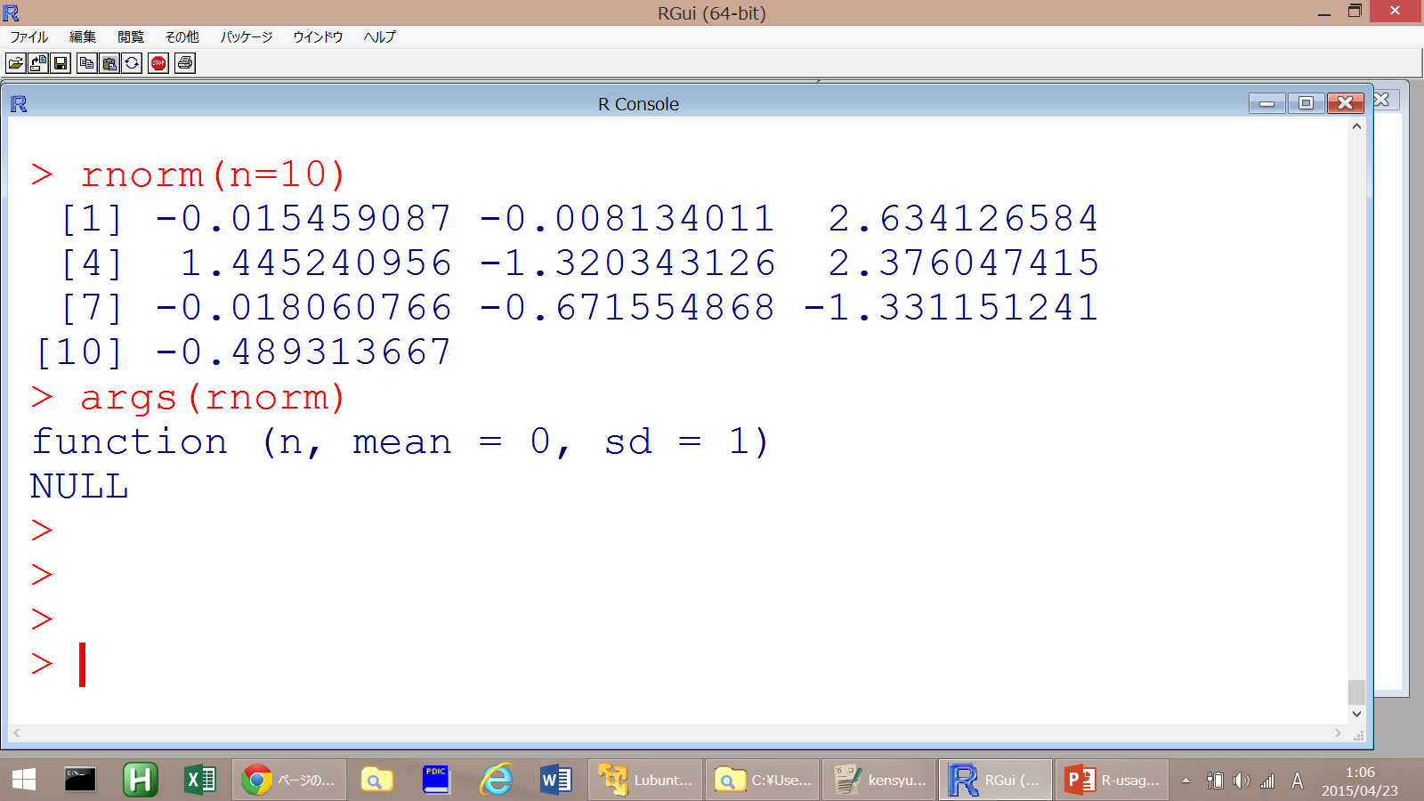
乱数の発生 (2)
← 引数は省略可能．省略すると「デフォルトの」値が
使われる
← どんな値がデフォルトとして設定されているかは
args関数で確認できる．
args(関数名)
rnorm関数では，平均=0, 標準偏差=1がデフォルト

Slide 10
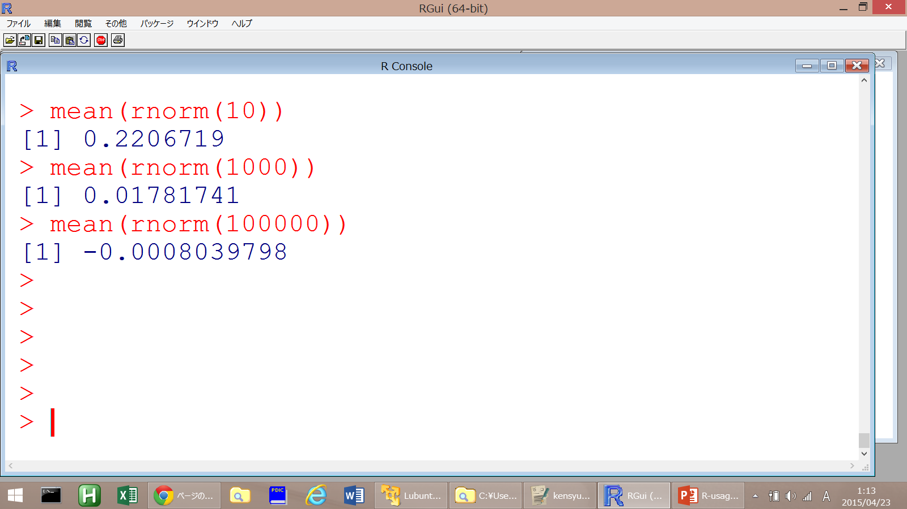
乱数の発生 (3)
本当に平均が０となっているか？
発生させる乱数の数を増やすほど，平均が０に近くなっている

Slide 11
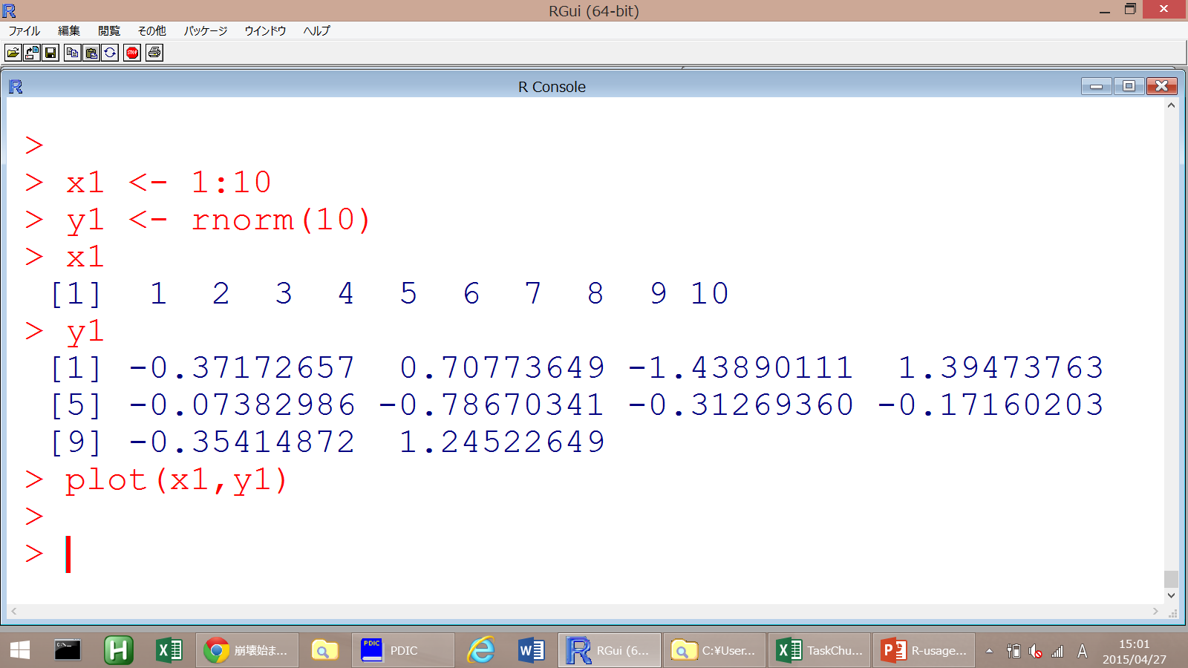
値の代入 "<-"
← 1から10までの数列を，x1という「オブジェクト」に代入
代入記号は "<-"
← x1 (Enter)で，x1の中身
が表示される
本当に平均が０となっているか？
発生させる乱数の数を増やすほど，平均が０に近くなっている

Slide 12
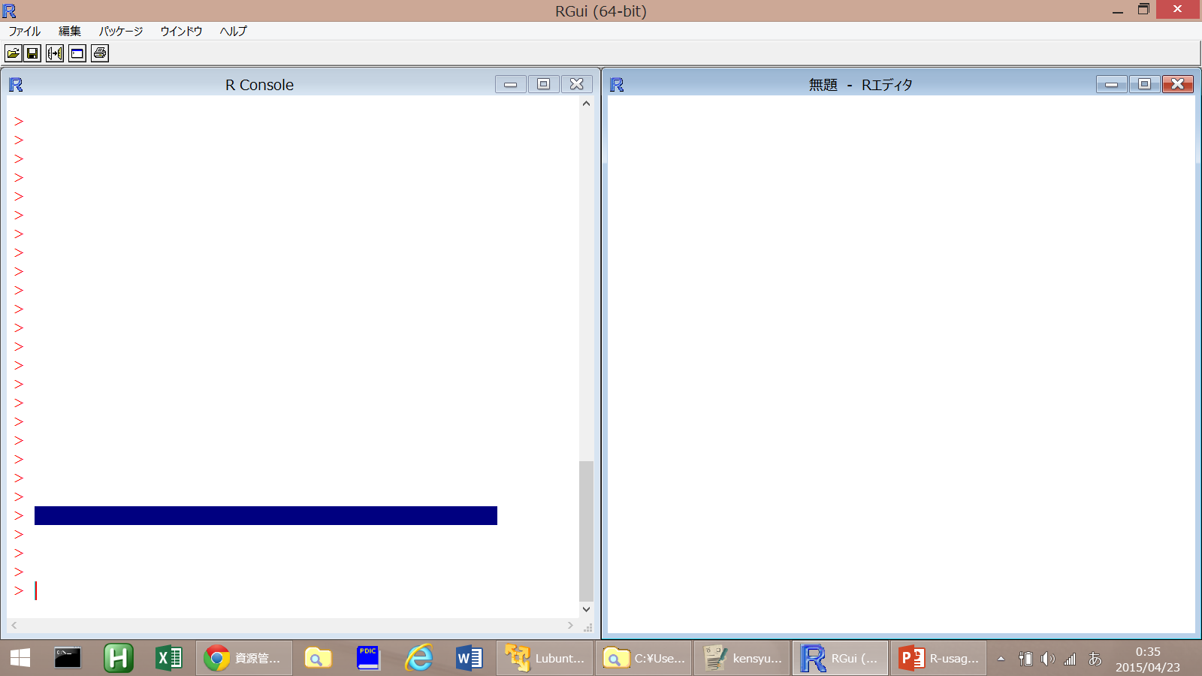
長いプログラムを書く場合は？→例えば，このようにウィンドウを配置する（左；R console, 右; R エディタ）
R console
コマンドを実行する画面
後戻りはできない
">" のあとにコマンドを打っていく
テキストエディタ
Rのコマンドを編集したりする場所
「ファイル」→「新しいスクリプト」で開く
保存したい場合は「ファイル」→「ファイルの保存」
保存したスクリプトを開く場合は「ファイル」→「スクリプトを開く」
この画面を開いている状態で「ウィンドウ」→「縦に並べて表示」で，このように縦にウィンドウが並ぶ

Slide 13
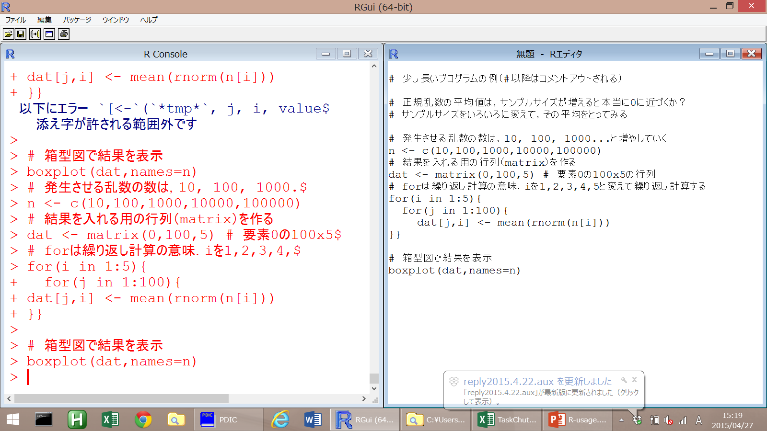
右のテキストエディタでプログラムを編集→実行したい部分を選んで Control + R
# 少し長いプログラムの例（#以降はコメントアウトされる）
# 正規乱数の平均値は，サンプルサイズが増えると本当に0に近づくか？
# サンプルサイズをいろいろに変えて，その平均をとってみる
# 発生させる乱数の数は，10, 100, 1000...と増やしていく
n <- c(10,100,1000,10000,100000)
# 結果を入れる用の行列（matrix）を作る
dat <- matrix(0,100,5) # 要素0の100x5の行列
# forは繰り返し計算の意味．iを1,2,3,4,5と変えて繰り返し計算する
for(i in 1:5){
for(j in 1:100){
dat[j,i] <- mean(rnorm(n[i]))
}}
# 箱型図で結果を表示
boxplot(dat,names=n)

Slide 14
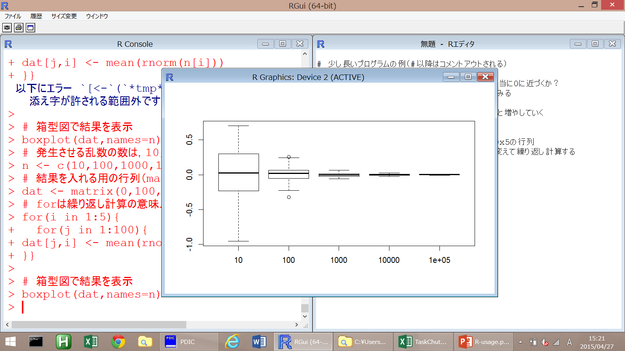
結果のグラフ（barplot）

Slide 15
実習では．．
データの読み込み
様々なデータの集計、ソート、整形
プロット
時空間データのプロット
簡単な統計解析
等を扱う予定です

